Slide 1
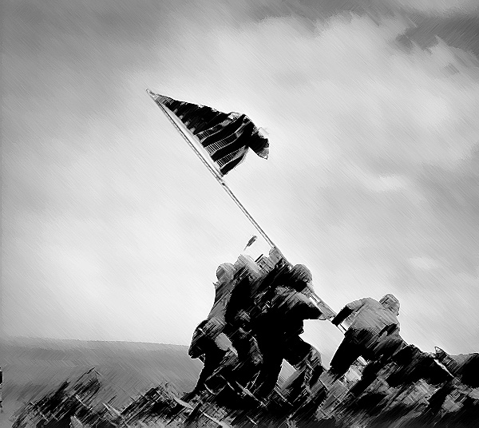
堅守我崗位

Slide 2
在這天 空爭戰基地，莫輕看魔鬼謀略。
讓主精兵機智勇敢，絕不驚恐或退縮。

Slide 3
莫聽魔 鬼欺騙謊話，也不妥協或逃避。
讓主基督真理陶煉，靠主愛鍛練信心。

Slide 4
奉靠基督那得勝名號，
我必打退， 魔鬼旗號。

Slide 5
勇毅，不屈，
挫折縱未停，衝擊雖無定；
勇毅，不屈，堅守我崗位﹗

